Slide 1
Обслуживание читателей в Библиотеке Иностранной Литературы в рамках «BiblioJet»
Балакерская С.Б.
Кожевников А. Г.

Slide 2
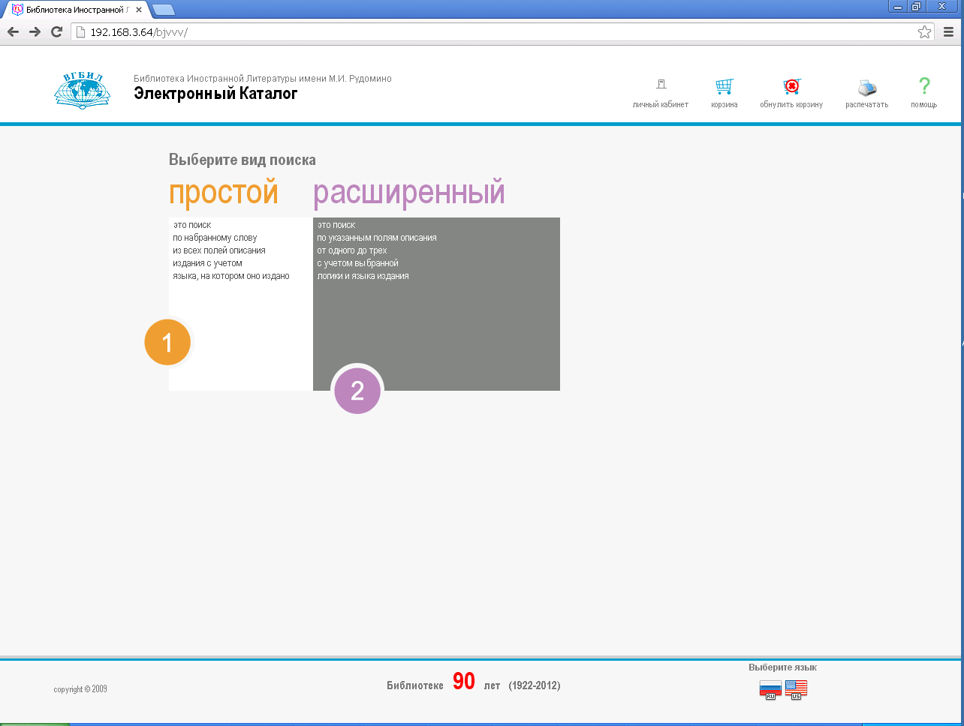
Главная страница электронного каталога

Slide 3
Возможности ОПАК
поиск и визуализация на всех языках, на которых в нашем фонде есть документы;
многоязыковой интерфейс. Предполагается организовать интерфейс ОПАКа на большинстве официальных языков ООН;
возможность экспорта отобранных записей в форматах MARC21 и РУСМАРК.

Slide 4
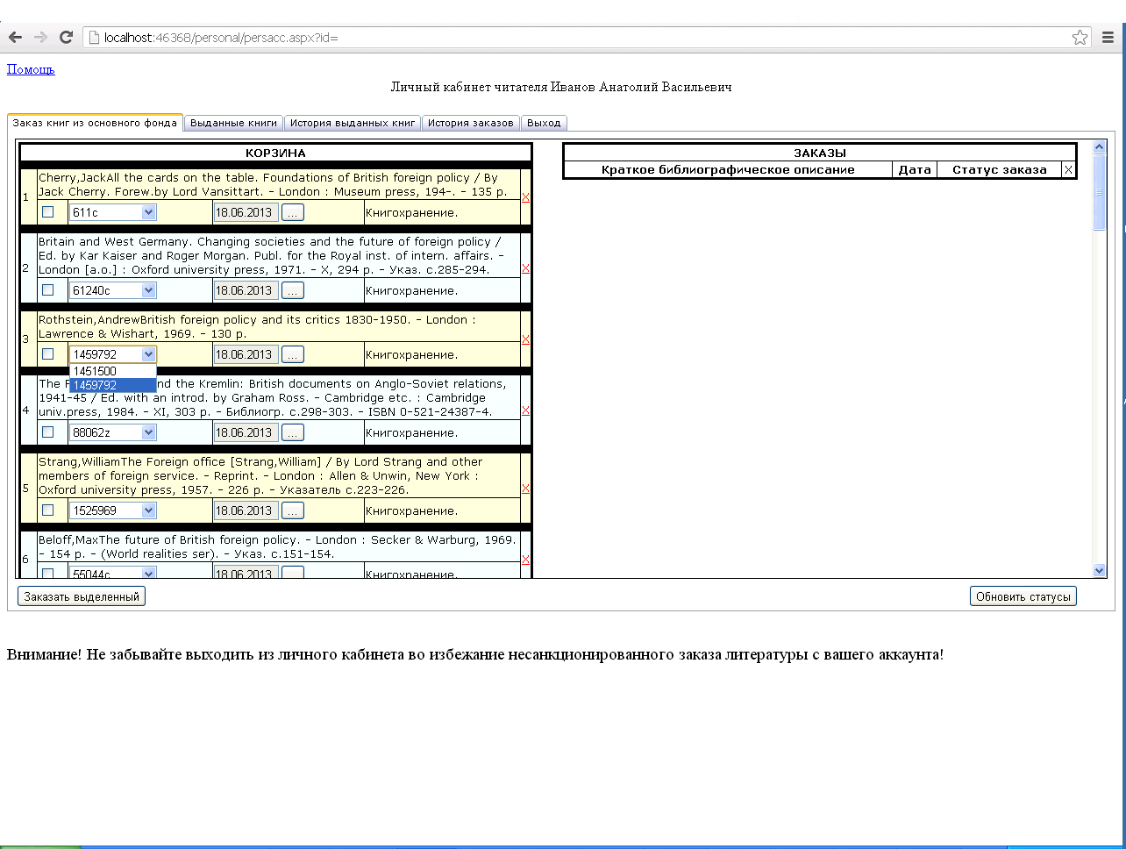
Личный кабинет

Slide 5
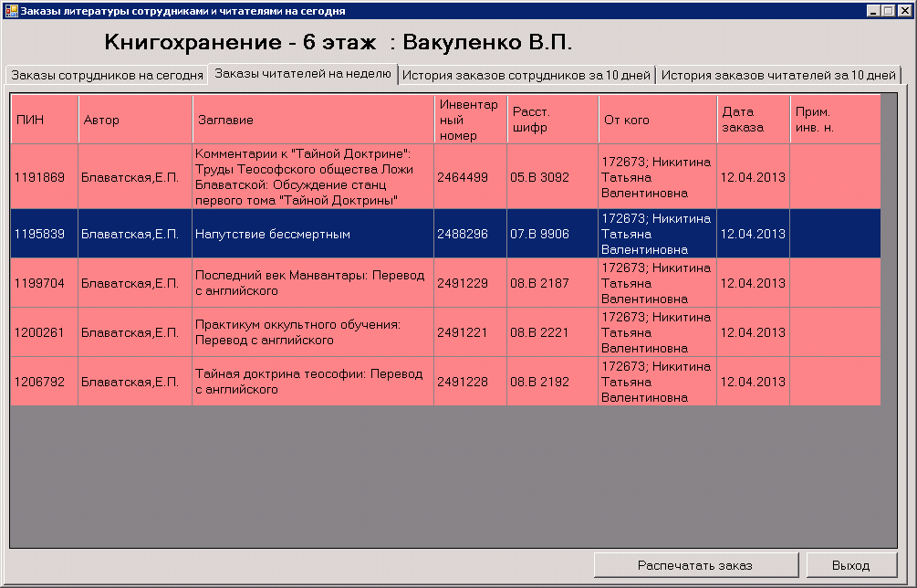
Книгохранение

Slide 6
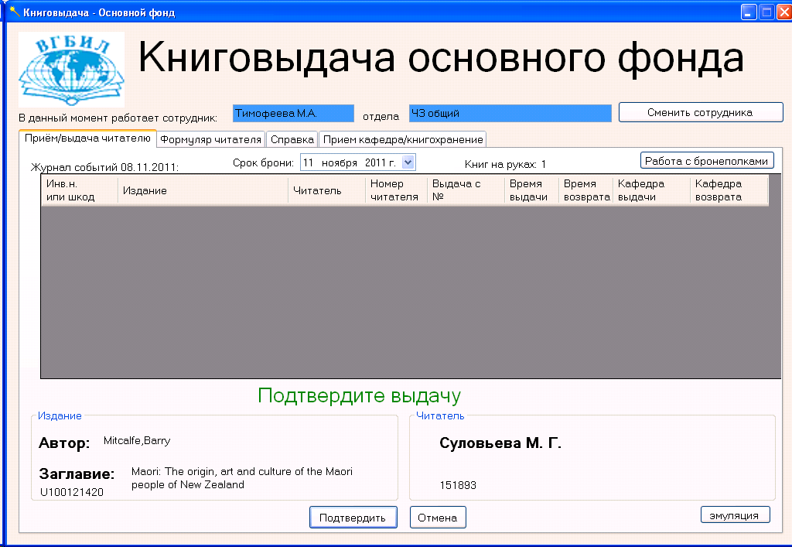
Книговыдача

Slide 7
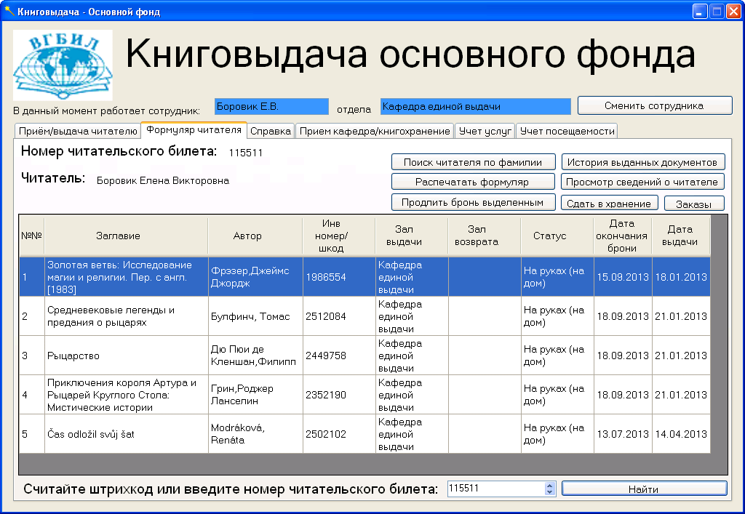
Формуляр читателя

Slide 8
Спасибо за внимание!

